Slide 1
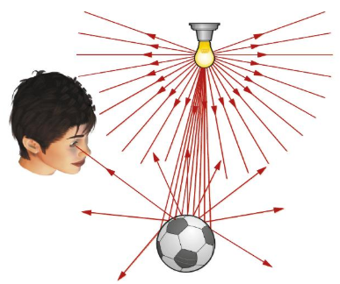
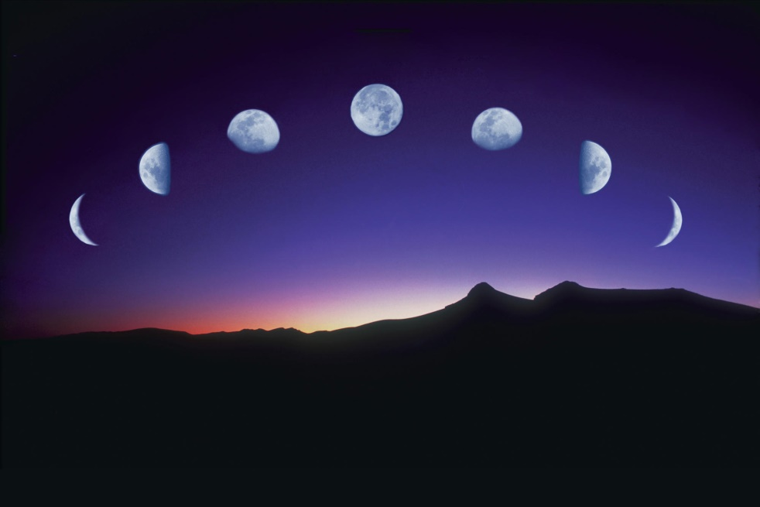
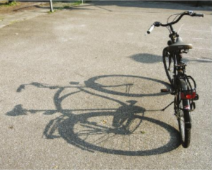

Hoofdstuk 8 Licht
8.1 Licht en schaduw

Slide 2


§8.1 Licht en schaduw
Doelen:
Je kunt uitleggen wat het verschil is tussen een kunstmatige en een natuurlijke lichtbron
Je kunt uitleggen wanneer je een voorwerp kunt zien
Je kunt verklaren hoe een schaduwbeeld ontstaat
Je kunt schaduwbeelden tekenen

Slide 3
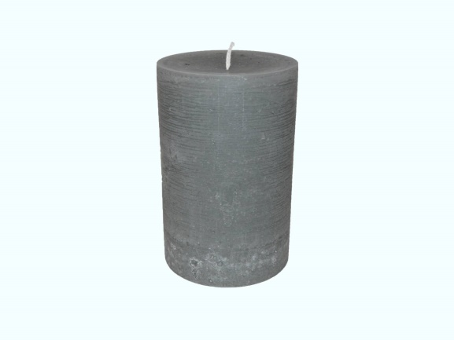

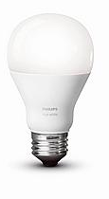
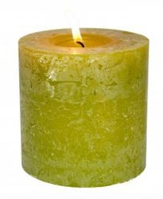
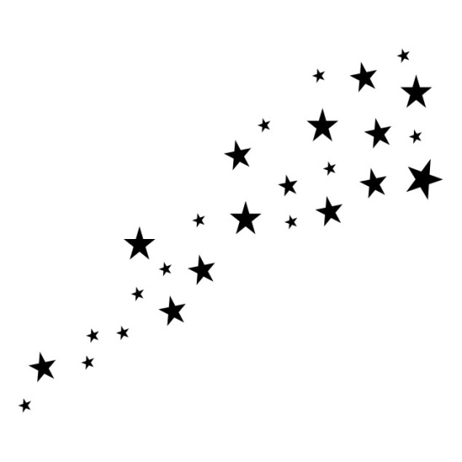


8.1 Licht en schaduw
Lichtbronnen
Kunstmatige lichtbronnen
Door mensen gemaakt
Natuurlijke lichtbronnen
Komen voor in de natuur

Slide 4
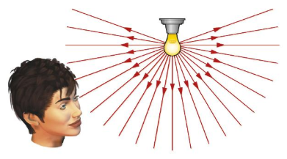
8.1 Licht en schaduw
Lichtbronnen
Lamp brandt → straalt licht uit
Licht beweegt alle kanten op, gaat van de lamp af
lichtstralen

Slide 5
8.1 Licht en schaduw
Lichtbronnen
Licht beweegt in rechte lijnen
Valt een deel van dit licht in je ogen? → Dan kun je de lamp zien!
Hoe verder bij de lamp vandaan, hoe zwakker het licht

Slide 6
8.1 Licht en schaduw
Voorwerpen die zelf geen licht geven
Dingen die zelf geen licht geven, kun je alleen zien wanneer ze verlicht worden
Licht dat op het voorwerp valt, wordt in alle richtingen teruggekaatst → diffuse terugkaatsing

Slide 7
8.1 Licht en schaduw
Voorwerpen die zelf geen licht geven
De maan geeft zelf geen licht
Licht van de zon wordt teruggekaatst door de maan

Slide 8
8.1 Licht en schaduw
Schaduwbeelden maken
Voorwerp houdt het licht van een lichtbron tegen → schaduw ontstaat
Schaduw = gebied waar het licht niet rechtstreeks kan komen

Slide 9
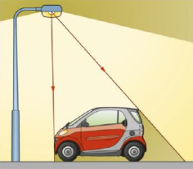
8.1 Licht en schaduw
Schaduwbeelden maken
Licht gaat in rechte lijnen, dus je kunt makkelijk een schaduwbeeld tekenen:
Teken de ‘randstralen’
Kleur het gebied achter het voorwerp, tussen de randstralen

Slide 10
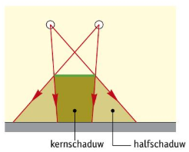
8.1 Licht en schaduw
Kernschaduw en halfschaduw
Voorwerp verlicht door één lamp → duidelijk schaduwbeeld
Overgang van licht naar donker is scherp
Voorwerp verlicht door twee lampen → twee schaduw- beelden

Slide 11

8.1 Licht en schaduw
Plus Direct en indirect zonlicht
Licht rechtstreeks van de lichtbron naar het voorwerp → direct licht
Licht wordt weerkaatst naar het voorwerp → indirect licht

